Slide 1
A korszak főbb eszmeáramlatainak jellemzői források alapján A legfontosabb állam- és alkotmányjogi fogalmak

Slide 2
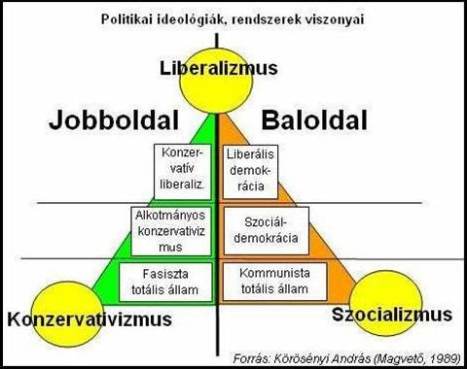
Előzmények
A XIX. században létrejött eszmerendszerek a felvilágosodásra vezethetők vissza
Ezeket aztán később a francia forradalom és az ipari forradalom is előrébb lendítette

Slide 3
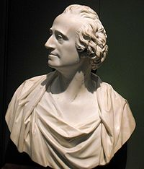
Liberalizmus főbb alapvető értékei
Jelentése: „szabadság-elvűség”
Polgári szabadságjogok (sajtó-, vallás-, gyülekezési-, szólásszabadság)
Alkotmányos polgári rendszer
Korlátozás nélküli szabad verseny
Parlamentarizmus, népképviselet
Adam Smith mellszobra, akit a gazdasági liberalizmus atyjának tartanak

Slide 4
Nacionalizmus
A szó eredete a náció = nemzet szóból ered
Fő eleme a vallási és társadalmi különbségeken átívelő nemzeti érzés
Az összetartozás kifejezéséhez gyakran szimbólumokat használ, például zászlót és címert
Legfőbb célja a nemzetállam megalkotása

Slide 5
Konzervativizmus
Ezt is a francia forradalom indította útjára
A forradalmi terror, vallásellenesség, régi értékek lerombolása miatt elutasították a forradalmi változtatások szükségességét
Hagyományokra építést és a fokozatos fejlődést tűzte ki célul, valamint támogatta az alkotmányosság eszméjét

Slide 6

Szocializmus
A munkásosztály életkörülményei sok emberben részvétet váltott ki és emlékeztett, hogy hova vezethet egy nagyobb társadalmi robbanás
A probléma megoldását az egyén és magántulajdon visszaszorításában látták és előtérbe helyezték volna a közösséget

Slide 7
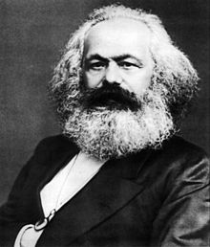
Marxizmus
Karl Marx és Friedrich Engels által kidolgozott politikai irányzat a marxizmus, amit szocialista alapokra helyeztek
Két osztály harcának eredménye a gazdagok és nincstelenek között
mivel nem létezett magántulajdon, és annak megjelenése után a gazdagok egyre jobban kizsákmányolják a szegényeket (proletárok)
Szerinte a legfejlettebb gazdaságú országokban egy véres proletárforradalom fog kitörni
Ilyenkor a proletárok (nincstelenek) mindaddig diktatúrát fognak fenntartani, amíg a magántulajdon teljesen meg nem szűnik
Végül megszületik a kommunizmus, ahol nem lesz magántulajdon, mindenki a közért cselekszik
Karl Max

Slide 8
Állam- és alkotmányos fogalmak
Az alkotmány az állam (írott vagy íratlan) alaptörvénye, ami rögzíti az államformát, legfőbb állami szervezetek nevét és működési módját, az állampolgárok alapvető jogait és kötelességeit stb.
A parlamentarizmus egy olyan államforma, ami három tényezőn alapszik, államfő, végrehajtó hatalom és a parlament.
A parlament egy törvényhozó hatalom, ami több feladatot is ellát. Ilyen feladat a törvényhozás, alaptörvény megalkotás, végrehajtó hatalom felügyelete stb.
Egy képviseleti rendszerben a nép által közvetlen vagy közvetve megválasztott képviselők kerülnek be a parlamentbe (törvényhozó hatalomba) és ott képviselik a csoport érdekeit stb.
A választójog az állampolgárok azon joga, hogy részt vehetnek a képviselőválasztáson, illetve népszavazáson. Ezt lehet életkorhoz kötni, vagy cenzusos alapon szabályozni, azaz vagyoni helyzet vagy iskolázottsági szinthez szabni.
A hatalommegosztás az önkényuralmi helyzet elkerülésére szolgált, azonban mostanság már arra értendő, hogy a törvényhozó, végrehajtó és bírói hatalmat el kell egymástól különíteni mind személyi vonatkozás, mind intézményi szinten.

